Slide 1
Химия
10
класс
Тема:
Решение задач по пройденным темам

Slide 2
Проверка самостоятельной работы
1 2 3 4
H3
H
H3
2,3-диметилбутан
C – C – С -С
H
4 первичных и 2 третичных
атома углерода
CH3
CH3
м
CH3
2,2 - диметилпентан
СН3-С-СН2-СН2-СН3
4 первичных, 2 вторичных и 1 четвертичный атом углерода
CH3

Slide 3
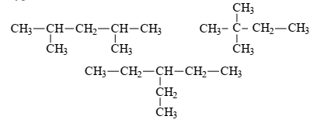
Проверка самостоятельной работы
2,4-диметилпентан
1 2 3 4 5
1 2 3 4
2,2-диметил-
бутан
1 2 3 4 5
3-этилпентан

Slide 4
Решение задач
В составе 0,25 молей алкана имеется 18,06·10²³ атомов водорода. Определите название алкана.
Дано:
$N\left(H\right)=18,06∙{10}^{23}$ атомов
Решение:
$$ν\left(H\right)=\frac{N\left(H\right)}{N_{A}}=\frac{18,06∙{10}^{23}}{6,02∙{10}^{23}\frac{1}{моль}}=3 моль$$
Найти:
$$С_{n}Н_{2n+2}−?$$
$$n\left(H\right)=\frac{ν\left(H\right)}{ν\left(С_{n}Н_{2n+2}\right)}=\frac{3 моль}{0,25 моль}=12$$
$$2n+2=12$$
$$n=5$$
Ответ: $С_{5}Н_{12}$

Slide 5
Решение задач
Найдите количество (моль) атомов углерода
и водорода в 3 молях бутана.
Дано:
$υ\left(С_{4}Н_{10}\right)=$ 3 моль
Решение:
$$ν\left(C\right)=υ\left(С_{4}Н_{10}\right)∙3=3 моль∙4=12 моль$$
Найти:
$$υ\left(C\right)−?$$
$$υ\left(H\right)−?$$
$$ν\left(H\right)=υ\left(С_{4}Н_{10}\right)∙8=3 моль∙10=30 моль$$
Ответ: $ν\left(C\right)=12 моль,ν\left(H\right)=30 моль$

Slide 6
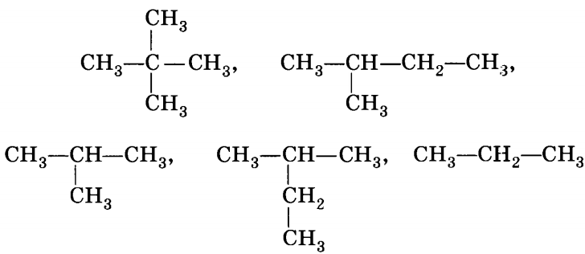
Сколько разных веществ изображено формулами?
2-метилпропан
2,2-диметил-
пропан
(неопентан)
пропан
2-метилпропан
2-метилпропан

Slide 7
Напишите структурные формулы соединений
3-бром-2-хлорпентан
1 2 3 4 5
H3
H2
H3
С -С -С -С -С
H
H
Сl
Br
4-вторбутил-2-метилгептан
1 2 3 4 5 6 7
H3
С -С -С -С -С -С -С
H3
H
H2
H
H2
H2
СН3
СН3-СН-СН2-СН3

Slide 8
Напишите структурные формулы соединений
Дитретбутилметан
Метилди(втор-бутил)метан
СН3
СН3
СН3-СН-СН2-СН3
СН3-СН
-СН2-
СН-СН3
СН3
-С-
Н
СН3
СН3
СН3-СН-СН2-СН3

Slide 9
Задания для самостоятельного решения:
Решить задания № 6,9,13
Составить структурные формулы следующих соединений:
А) 4-изопропил-3-этилгептан
Б) 3,3,5,5-тетраметилоктан
В) 3-метил-2,4-дихлоргептан

